Slide 1
Новосибирское УФАС России
Отдельные положения законодательства о рекламе
Новосибирск 2018 год

Slide 2


Законодательство о рекламе
Федеральный закон
от 13.03.2006 № 38-ФЗ
«О рекламе»:
общие положения,
основные понятия,
общие и специальные
требования к рекламе,
ответственность

Slide 3
Законодательство о рекламе
Федеральный закон «О рекламе»;
Федерального закона «Об основах охраны здоровья граждан в Российской Федерации»
Номенклатура медицинских услуг, утв. Приказом Минздрава России от 13.10.2017г. №804н
3
Notes:
3

Slide 4
Законодательство о рекламе
4. Федеральный закон «Об участии в долевом строительстве многоквартирных домов и иных объектов недвижимости и о внесении изменений в некоторые законодательные акты Российской Федерации»
5. Федеральный закон «О жилищных накопительных кооперативах»;
6. Кодекс Российской Федерации об административных правонарушениях
7. Федеральный закон «О защите детей от информации, причиняющий вред их здоровью и развитию»
4
Notes:
4

Slide 5
Законодательство о рекламе
11. Правила рассмотрения антимонопольным органом дел, возбужденных по признакам нарушения законодательства Российской Федерации о рекламе, утв. пост. Правительства Российской Федерации от 17.08.2006 № 508;
12. Административный регламент по исполнению государственной функции по рассмотрению дел, возбужденных по признакам нарушения законодательства Российской Федерации о рекламе, утв. приказом ФАС России от 23.11.2012 № 711/12;
5
Notes:
5

Slide 6
Законодательство о рекламе
13. Федеральный закон «О защите прав юридических лиц и индивидуальных предпринимателей…»;
14. Административный регламент Федеральной антимонопольной службы по исполнению государственной функции по надзору за соблюдением законодательства о рекламе путем проведения проверок соблюдения законодательства Российской Федерации о рекламе, утв. приказом ФАС России от 04.06.2012 № 360.

Slide 7
Понятие рекламы
Федеральный закон от 13.03.2006 N 38-ФЗ "О рекламе"
реклама - информация, распространенная любым способом, в любой форме и с использованием любых средств, адресованная неопределенному кругу лиц и направленная на привлечение внимания к объекту рекламирования, формирование или поддержание интереса к нему и его продвижение на рынке
Признаки рекламы
распространенная информация
адресована неопределенному кругу лиц
направляет внимание и интерес на объект рекламирования
имеет цель продвинуть объект рекламы на рынок

Slide 8
Основные понятия
Статья 3 Федерального закона «О рекламе»
Реклама
Распространенная информация
Формирование/ поддержание интереса
Неопределенный круг лиц
Продвижение на рынке
Товар
Объект рекламирования
8
Notes:
8

Slide 9
Основные понятия
Статья 3 Федерального закона «О рекламе»
Рекламодатель - изготовитель или продавец товара либо иное определившее объект рекламирования и (или) содержание рекламы лицо.
Рекламопроизводитель - лицо, осуществляющее полностью или частично приведение информации в готовую для распространения в виде рекламы форму.
Рекламораспространитель - лицо, осуществляющее распространение рекламы любым способом, в любой форме и с использованием любых средств.

Slide 10
Общие требования к рекламе
В рекламе не допускается
указание на лечебные свойства, то есть положительное влияние на течение болезни, объекта рекламирования
в рекламе любых товаров**,
заболевание,
симптоматика заболевания,
улучшение состояния
** за исключением такого указания в рекламе лекарственных средств, медицинских услуг, в том числе методов профилактики, диагностики, лечения и медицинской реабилитации, медицинских изделий
10
Notes:
10

Slide 11
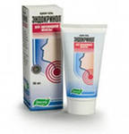
Общие требования к рекламе
Крем-гель «Эндокринол»
«….Эндокринол мгновенно, через кожу доставляет активные вещества лапчатки белой прямо к щитовидной железе. Они устраняют лимфатический застой, помогают рассасываться узелкам на щитовидке и нормализовать ее функцию независимо от того, повышена она или понижена…».
Нарушение пункта 6 части 5 статьи 5
Федерального закона «О рекламе»

Slide 12
Общие требования к рекламе
0+
6+
12+
16+
18+
Указание возрастной категории в рекламе
В рекламе информационной продукции, подлежащей классификации в соответствии с требованиями Федерального закона «О защите детей от информации, причиняющей вред их здоровью и развитию», должна быть указана категория данной информационной продукции.
Сайт как объект рекламирования
требует маркировки, если
зарегистрирован как СМИ
12
Notes:
12

Slide 13
Общие требования к рекламе
Информационная продукция
В статье 2 Федерального закона "О защите детей от информации, причиняющей вред их здоровью и развитию" понимаются
предназначенные для оборота на территории Российской Федерации продукция средств массовой информации,
печатная продукция,
аудиовизуальная продукция на любых видах носителей,
программы для электронных вычислительных машин (программы для ЭВМ) и базы данных,
информация, распространяемая посредством зрелищных мероприятий,
информация, распространяемая посредством информационно-телекоммуникационных сетей, в том числе сети "Интернет", и сетей подвижной радиотелефонной связи.

Slide 14
Товары, реклама которых не допускается
Не допускается реклама:
1) товаров, производство и (или) реализация которых запрещены законодательством Российской Федерации;
2) наркотических средств, психотропных веществ и их прекурсоров, растений, содержащих наркотические средства или психотропные вещества либо их прекурсоры, и их частей, содержащих наркотические средства или психотропные вещества либо их прекурсоры;
3) взрывчатых веществ и материалов, за исключением пиротехнических изделий;
4) органов и (или) тканей человека в качестве объектов купли-продажи;
5) товаров, подлежащих государственной регистрации, в случае отсутствия такой регистрации;
6) товаров, подлежащих обязательной сертификации или иному обязательному подтверждению соответствия требованиям технических регламентов, в случае отсутствия такой сертификации или подтверждения такого соответствия;
7) товаров, на производство и (или) реализацию которых требуется получение лицензий или иных специальных разрешений, в случае отсутствия таких разрешений;
8) табака, табачной продукции, табачных изделий и курительных принадлежностей, в том числе трубок, кальянов, сигаретной бумаги, зажигалок;
9) медицинских услуг по искусственному прерыванию беременности;
10) услуг по подготовке и написанию выпускных квалификационных работ, научных докладов об основных результатах подготовленных научно-квалификационных работ (диссертаций) и иных работ, предусмотренных государственной системой научной аттестации или необходимых для прохождения обучающимися промежуточной или итоговой аттестации.
14
Notes:
14

Slide 15
Ст.8 Реклама товаров при дистанционном способе их продажи
сведения о продавце таких товаров
наименование, место нахождения и государственный регистрационный номер записи о создании юридического лица
фамилия, имя, отчество, основной государственный регистрационный номер записи о государственной регистрации физического лица в качестве индивидуального предпринимателя

Slide 16
Общие требования к рекламе
Стимулирующие мероприятия
В рекламе, сообщающей о проведении конкурса, игры или иного подобного мероприятия, условием участия в которых является приобретение определенного товара (далее - стимулирующее мероприятие), должны быть указаны:
Срок проведения
Источник информации
об организаторе такого мероприятия, о правилах его проведения, количестве призов или выигрышей по результатам такого мероприятия, сроках, месте и порядке их получения
16
Notes:
16

Slide 17
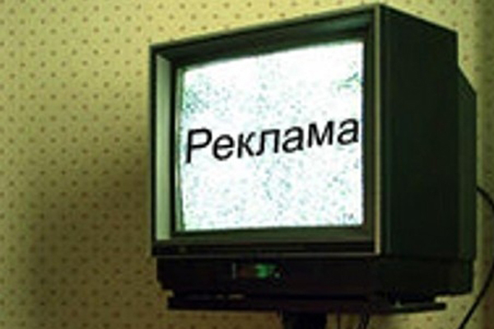
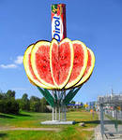
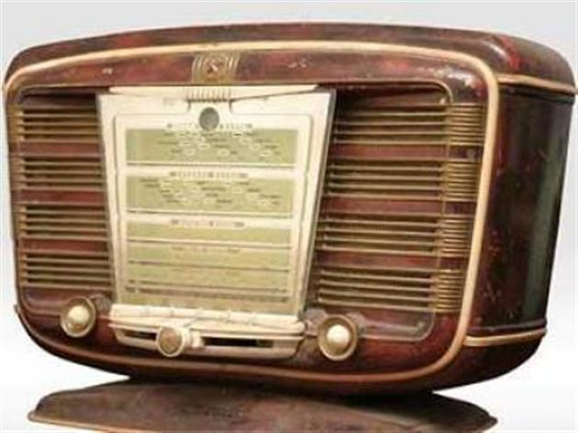
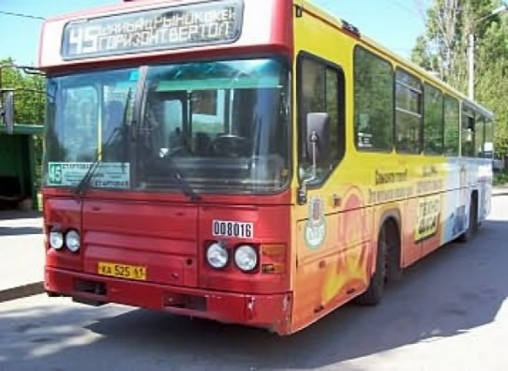


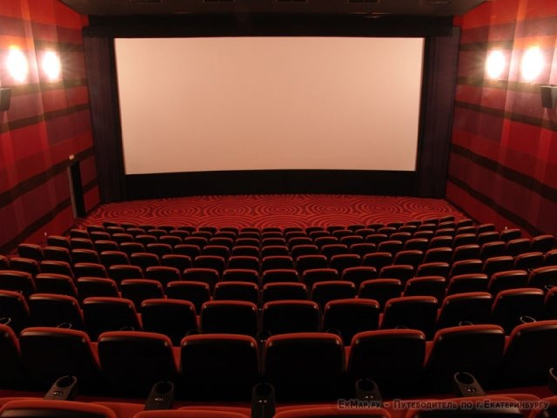
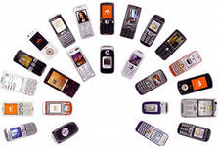
Требования, предъявляемые к способам распространения рекламы

Slide 18
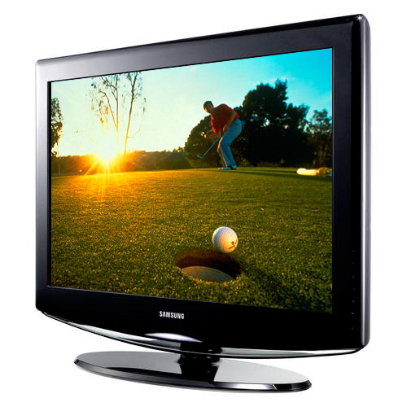
Способы распространения рекламы
Реклама в телепрограммах и телепередачах
предварительное предупреждение о прерывании передач рекламой
(исключая спонсорскую рекламу)
объём рекламы ≤ 20% в час = 12 минут (анонсы не учитываются)
            ≤ 15% = времени вещания в течение суток
- наложение рекламы ≤ 7% площади кадра (включая «бегущую строку»)
Особенности размещения рекламы
- уровень звука рекламы ≤ среднего уровня звука передачи
запрещена реклама в дни траура в Российской Федерации
18
Notes:
18

Slide 19
Способы распространения рекламы
Реклама в телепрограммах и телепередачах
Детские передачи: не допускается реклама отдельных видов товаров
Запрет размещения рекламы:
- в религиозных передачах (допускается спонсорская – не более 30 сек.),
- в передачах < 15 минут (допускается спонсорская – не более 30 сек.),
в агитационных предвыборных материалах,
при освещении работы госорганов
19
Notes:
19

Slide 20
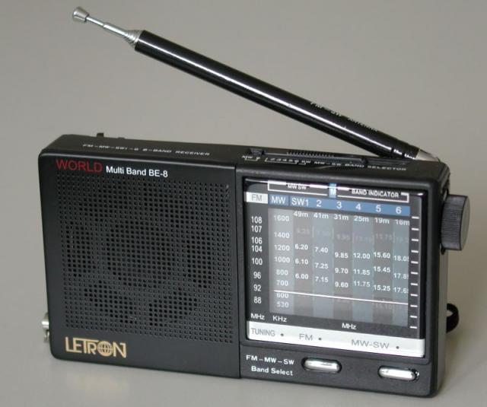
Способы распространения рекламы
Реклама в радиопрограммах и радиопередачах
Выделение рекламы
- Предварительное сообщение о рекламе
Объём рекламы ≤ 20% в сутки (анонсы не учитываются)
Особенности размещения рекламы:
- уровень звука рекламы ≤ средний уровень звука передачи
запрещена реклама в дни траура в Российской Федерации
20
Notes:
20

Slide 21
Способы распространения рекламы
Реклама в радиопрограммах и радиопередачах
Порядок прерывания (для нерекламных СМИ)
Общее требование: продолжительность рекламного блока не установлена
Кол-во прерываний = Кол-во 15-минутных периодов передачи
Детские передачи: не допускается реклама отдельных видов товаров
Запрет размещения рекламы:
- в религиозных передачах (допускается спонсорская – не более 30 сек.),
- в передачах < 15 минут (допускается спонсорской – не более 30 сек.),
в агитационных предвыборных материалах,
при освещении работы государственных органов
21
Notes:
21

Slide 22

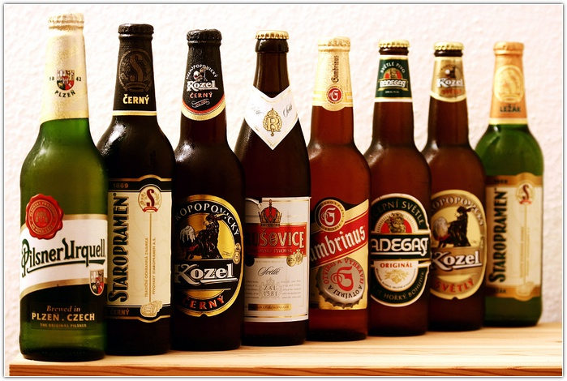
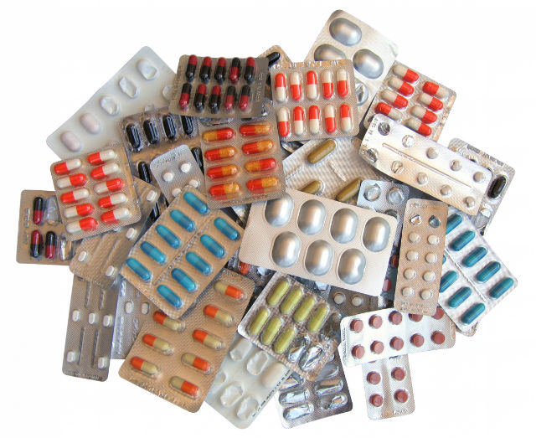

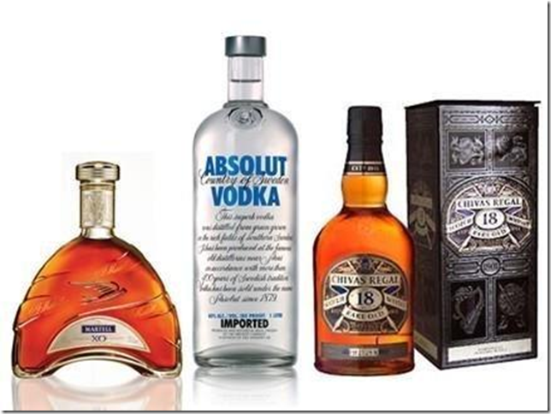

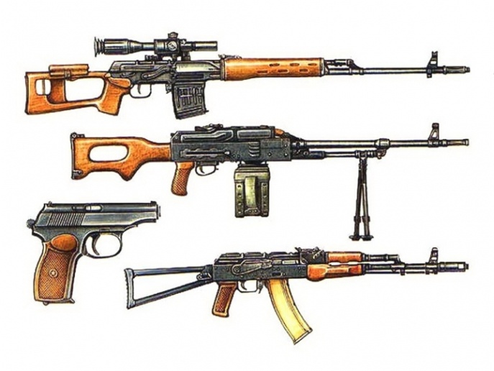
Специальные требования
СПЕЦИАЛЬНЫЕ ТРЕБОВАНИЯ
К РЕКЛАМЕ ОТДЕЛЬНЫХ ВИДОВ ТОВАРОВ

Slide 23
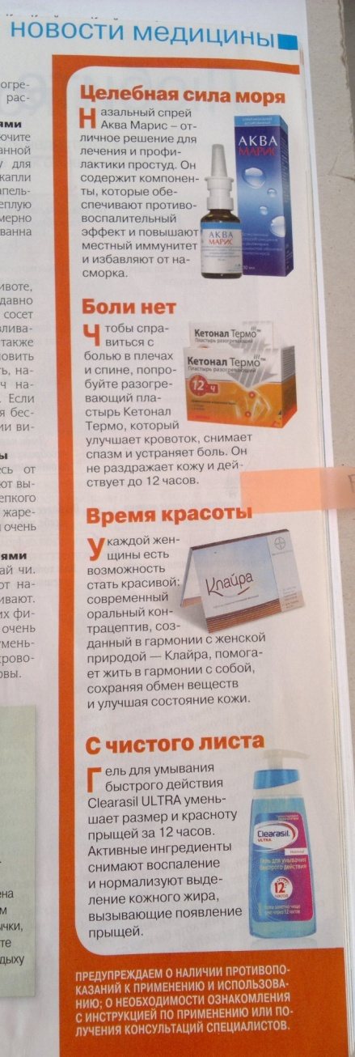
Реклама лекарственных средств
Реклама лекарственного препарата Клайра
Реклама лекарственных препаратов
в формах и дозировках, отпускаемых по рецептам на лекарственные препараты, не допускается иначе как в местах проведения медицинских или фармацевтических выставок, семинаров, конференций и иных подобных мероприятий и в предназначенных для медицинских и фармацевтических работников специализированных печатных изданиях

Slide 24
Реклама отдельных товаров
Реклама лекарств, медицинских услуг
Медицинская деятельность
Медицинские услуги
Требования к содержанию рекламы направлены на предотвращение самолечения
Предупреждение о наличии противопоказаний к их применению и использованию,
Необходимости ознакомления с инструкцией по применению или получения консультации специалистов
≥3 секунды в радиопрограммах
≥ 5 секунд и ≥ 7% площади кадра телепрограммы
Рецептурные препараты, методы профилактики, диагностики и лечения, медицинской реабилитации и изделия, применение которых требует спец.подготовки – только для мед. и фарм. работников
24
Notes:
24

Slide 25

Реклама биологически активных добавок
С октября 2013 года ответственность за нарушение статьи 25 Федерального закона «О рекламе» несет и рекламодатель, и рекламораспространитель (до этого времени – только рекламодатель)
Штраф на юридических лиц от 200.000 до 500.000 рублей
Предупреждение о том, что объект рекламирования не является лекарственным средством ≥3 секунд в радиопрограммах
≥ 5 секунд и ≥ 7% площади кадра телепрограммы
25
Notes:
25

Slide 26

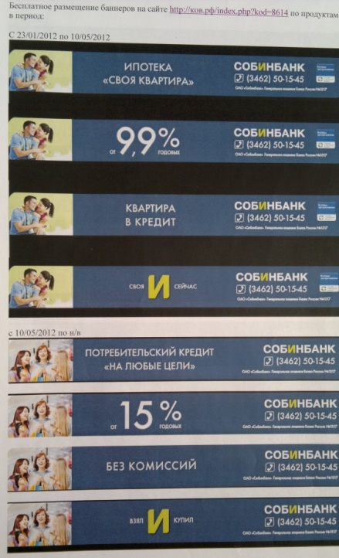
Реклама финансовых услуг
Ст. 28 Федерального закона «О рекламе» (ч.1)
Реклама банковских, страховых и иных финансовых услуг и финансовой деятельности должна содержать наименование или имя лица, оказывающего эти услуги (для юридического лица - наименование, для индивидуального предпринимателя - фамилию, имя, отчество).
26

Slide 27
Реклама отдельных товаров
Реклама, связанная с привлечением денежных средств участников долевого строительства
Допускается
реклама, связанная с привлечением денежных средств на основании договора участия в долевом строительстве
Обязательная к указанию информация:
о месте размещения проектной декларации,
Фирменное наименование застройщика либо коммерческое обозначение
27

Slide 28
Разграничение ответственности
Кто за какие статьи отвечает – в статье 38 Закона:
Ч.6: Рекламодатель несет ответственность за нарушение ч. 2 - 8 ст. 5, ст. 6 - 9, ч. 4 - 6 ст. 10, ст. 12, ч. 3 ст. 9, ч. 2 и 6 ст. 20, ч. 1, 3, 5 ст. 21, ст. 24 и 25, ч. 1 и 6 ст. 26, ч. 1 и 5 ст. 27, ст. 28 – 30.1.
Ч.7: Рекламораспространитель несет ответственность за нарушение п. 3 ч. 4, п. 6 ч. 5, ч. 9, 10-10.3, 12 ст. 5, ст. 7 - 9, 12, 14 - 18, ч. 2 – 4 и 9 ст. 19, ч. 2 - 6 ст. 20, ч. 2 - 5 ст. 21, ч. 7 – 9 ст. 24, ст. 25, ч. 1 - 5 ст. 26, ч. 2 и 5 ст. 27, ч. 1, 4, 7, 8, 11 и 13 ст. 28, ч. 1, 3, 4, 6 и 8 ст. 29, ч. 1 и 2 ст. 30.1.
Ч.8: Рекламопроизводитель несет ответственность за нарушение требований, указанных в частях 6 и 7 данной статьи, в случае, если будет доказано, что нарушение произошло по его вине.
28

Slide 29
Штрафы
Статья 14.3 КоАП
1. Общий штраф - на граждан 2000-2500 рублей; на должностных лиц 4000-20000 рублей; на юридических лиц 100000-500000 рублей.
2. Нарушение порядка прерывания либо совмещения рекламы с, превышение допустимого законодательством о рекламе объема рекламы в теле- или радиопрограммах, а равно распространение рекламы в теле- или радиопрограммах в дни траура штраф на должностных лиц – от 10 000 до 20 000 рублей; на юридических лиц – 200 000 до 500 000 рублей.
5. Нарушение установленных законодательством о рекламе требований к рекламе лекарственных средств, медицинских изделий и медицинских услуг, в том числе методов лечения, а также биологически активных добавок - штраф на граждан в размере от 2 000 до 2 500 рублей; на должностных лиц - от 10 000 до 20 000 рублей; на юридических лиц - от 200 000 до 500 000 рублей.

Slide 30
Штрафы
Статья 19.31 КоАП
Штраф за нарушение сроков хранения рекламных материалов на граждан 1000-2000 рублей; на должностных лиц 2000-10000 рублей; на юридических лиц 20000-200000 рублей.
Статья 19.5 КоАП,
2.4 Невыполнение в установленный срок законного решения, предписания федерального антимонопольного органа, его территориального органа о прекращении нарушения законодательства Российской Федерации о рекламе - влечет наложение административного штрафа на должностных лиц в размере от 12 000 до 20 000 рублей; на юридических лиц - от 300 000 до 500 000 рублей.

Slide 31

СПАСИБО ЗА ВНИМАНИЕ!
www.novosibirsk.fas.gov.ru
31

